Slide 1
軽いヒッグスを持つ超対称模型における暗黒物質
浅野雅樹
(ICRR)
共同研究者 松本重貴 瀬波大土 杉山弘晃
(富山大) (京都大) (SISSA)

Slide 2
なぜSUSY?
階層性問題
暗黒物質の存在

Slide 3
なぜSUSY?
階層性問題
m_{h}² =
+
m₀²
Λ² correction
Higgs mass 項の２次発散に関係している。
m_{h}² ～ EW
=
-
ものすごい微調整が必要
結局何が問題かというと
  m_{h} の小ささを保証する対称性がSMにない
(ゲージ場やフェルミオンにはその理由がある)
この問題が示唆することは
  パラメータの微調整がいらないのはΛ～1TeVくらいまでなので
TeVにNew Physics がある
(そしてそこにはm_{h}が小さい理由があり、それによって微調整の問題はなくなる)

Slide 4
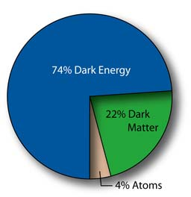
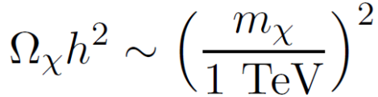
なぜSUSY?
暗黒物質の存在
http://map.gsfc.nasa.gov/
暗黒物質の存在はほぼ確実視されているその最有力候補が
WIMP
  中性
  質量あり
  安定
(Weakly Interacting Massive Particles)
ただし WIMP の候補はSM にない
この問題が示唆することは
  弱い相互作用を仮定すると、
  現在の残存量と一致するには
~ 0.1
TeVにNew Physics がある
(そしてそこには暗黒物質の候補がいるはずで、暗黒物質の安定性を実現するためにParity(SM⇔NEW)が課されている)
SM粒子
SM粒子への崩壊を制限されることにより安定性を獲得
新粒子
パリティ

Slide 5
なぜSUSY?
階層性問題
TeVにNew Physics がある
暗黒物質の存在
TeVにNew Physics がある
(Parity(SM⇔NEW))
beyond the SM at TeV
  Supersymmetry
  Little Higgs
  …
    ２次発散はキャンセルされる
    R-parityによって安定な暗黒物質の候補がある
    GUT relation もSMとくらべて improve される
TeVで新しい物理、SUSYを考える

Slide 6
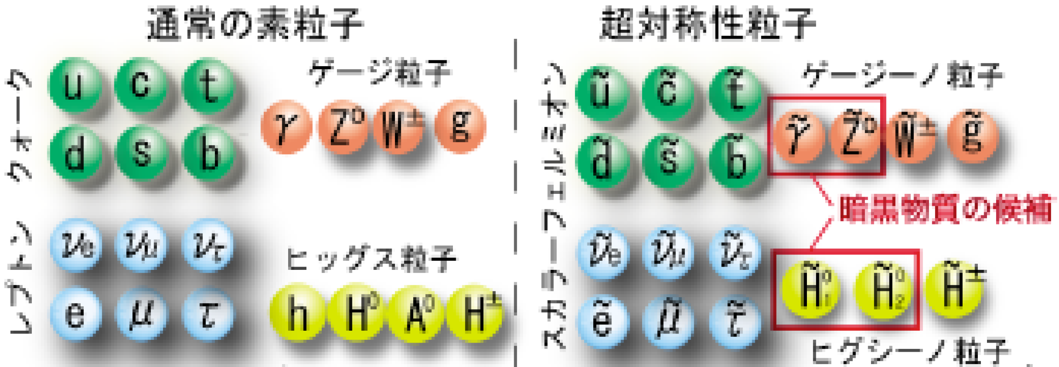
Supersymmetry
  SUSY transforms bosons into fermions and vice versa.
R-even
R-odd
R-parity guarantees the stability of DM candidate (e.g. Neutralino)
SM粒子
R-even
fermion
+
boson
R-odd
DM
R-even
R-even
Λ² correction
Λ² correction
SM粒子

Slide 7
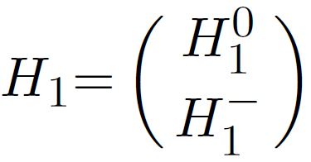
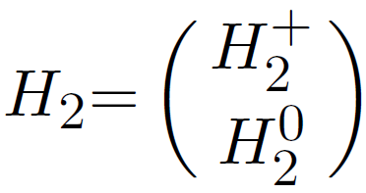

Supersymmetry
2 Higgs doublets
,
最も軽いニュートラリーノ
暗黒物質の候補

Slide 8
軽いヒッグスを持つ超対称模型における暗黒物質
Light Higgs boson scenario in MSSM
Masaki Asano
(ICRR)
Collaborator
S. Matsumoto M. Senami H. Sugiyama

Slide 9
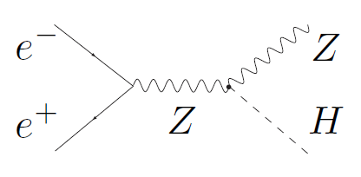

Light Higgs boson Scenario(LHS)とは?
MSSM with m_{h} < 114.4 GeV
を今回はLHSと呼ぶ
LEP実験からの制限は?
LEPの制限 for SM Higgs mass: m_{h} > 114.4 GeV.
tanβ = ratio of vevs, α: mixing
MSSMはHiggs doubletを２つ持っている模型で、
lightest Higgs boson の受ける制限はSM Higgsのそれとは異なる

Slide 10


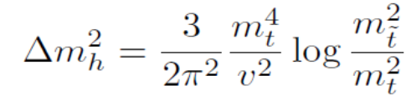

なぜLHS?
Higgs Potential in MSSM
gauge coupling! (SMではfree)
V=
MSSM は軽いヒッグス粒子を予言する m_{h} ~ m_{Z}
実際は輻射補正の効果でもう少し重くなる
m_{h}² = m_{0h}² +Δm_{h}²
とはいっても m_{h} < 135 GeV の程度
MSSMのヒッグスは軽い。
そして残された領域はそれほど広大ではない。
がんばって重くなってるヒッグスの領域を探すだけでなく、
巧妙にLEP実験をすり抜けてる軽い領域も
調べるに値するのではないだろうか。

Slide 11
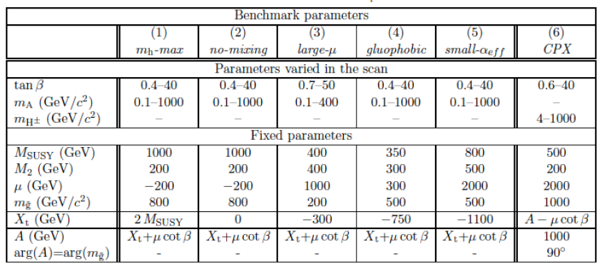
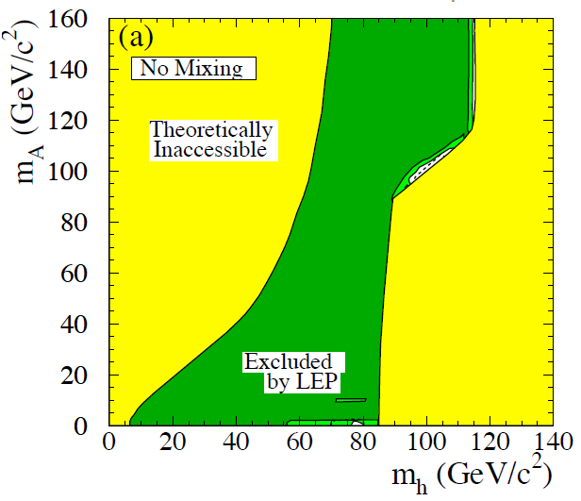
なぜLHS?
MSSM Benchmarks
~ some details of benchmarks ~
1. μ and A_{t} term are fixed in some specific values
2. m_{A} & tanβ are scanned within specific ranges
For example, No Mixing case.
We can find the LHS region.
However, the LHS region is
only a part of the benchmark,
The choice of the parameter
space is not useful.

Slide 12
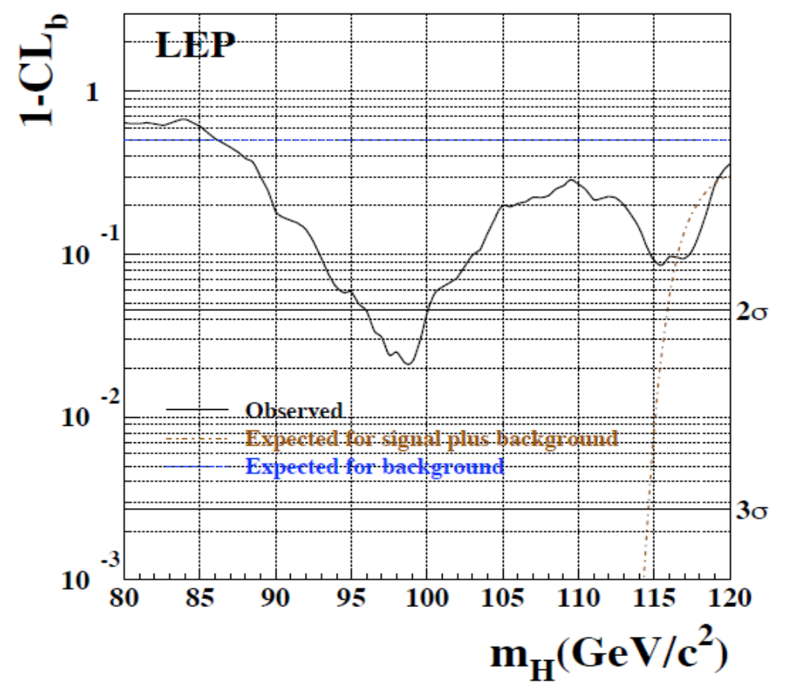
なぜLHS?
LEP で見えた98 GeV 付近でのBGからのexcess
すでにヒッグスはその姿を現していたのか
□ 98 GeV ：2.3σexcess
□ 115 GeV ：1.7σexcess
1. SM Higgsではこのような少しのexcessは説明できない。
(SMで予言されるexcess の10% 程度)
2. MSSM ならこのようなexcess もLHS で実現できるのではないだろうか。

Slide 13
Light Higgs Boson Scenario は TeV scale の New Physics の候補の一つとして大変興味深い。
ただ他のSUSYシナリオに比べて、あまり詳細に研究されていない。
We study
The scenario is consistent with
  particle physics experiments
    Particle mass, b → sγ, Bs →μ⁺μ⁻
  cosmological observations
    WMAP .
Allowed region can be judged by Bs →μμ& direct detection.

Slide 14
plan
Introduction
Light Higgs boson Scenario (LHS)
Results (LHS Allowed region in MSSM)
Direct detection

Slide 15
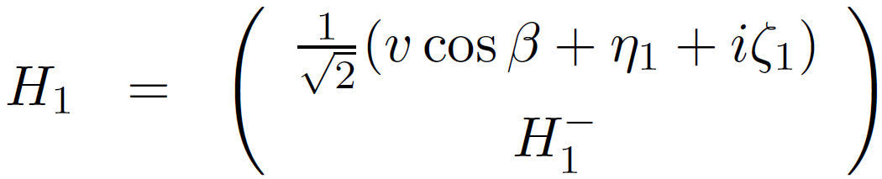


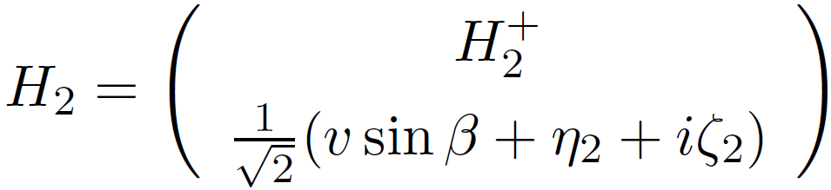


Two Higgs doublets in the MSSM
For down-type quarks
h, H, A,
For up-type quarks
Neutral CP-even scalars

Slide 16
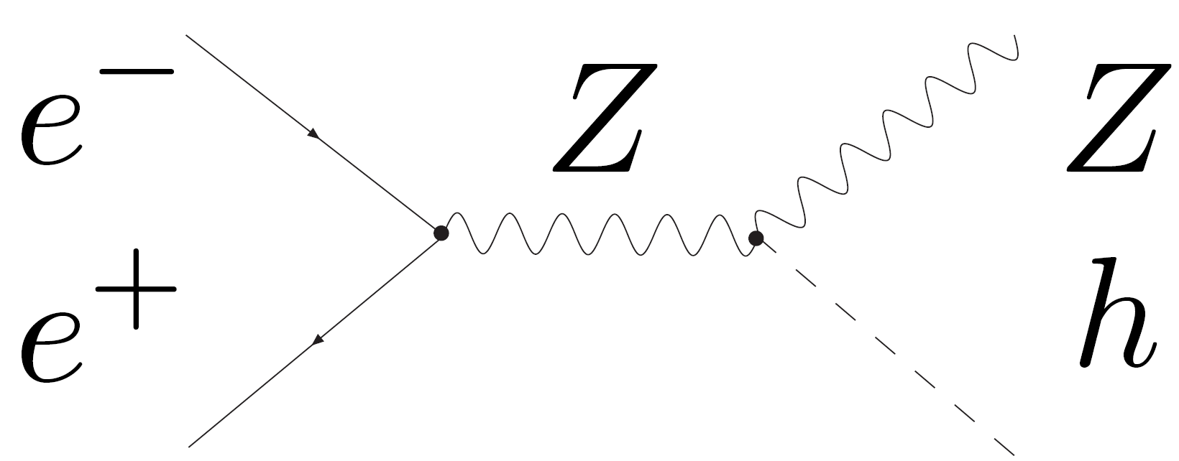

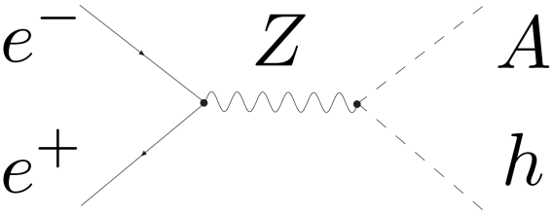

Higgs Boson Search
Direct Higgs Search at LEP

Slide 17
Higgs Boson Search
Direct Higgs Search at LEP
sin(β-α) have to be suppressed in LHS.

Slide 18
Higgs Boson Search
Direct Higgs Search at LEP
sin(β-α) have to be suppressed in LHS.
If sin(β-α) is suppressed, we have to take care of the mode
To avoid the strong constraint from ZAh process, we investigate around 90 < m_{h} < 114 GeV in LHS.
This mode is suppressed due to the P-wave production
as long as m_{A} ~ m_{Z} (m_{A} is not too small.)
we investigate around 90 < m_{h} < 114 GeV in LHS.

Slide 19


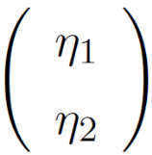

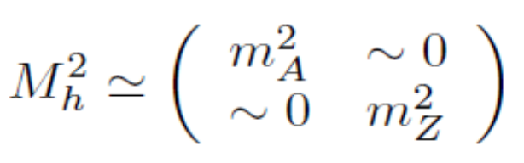

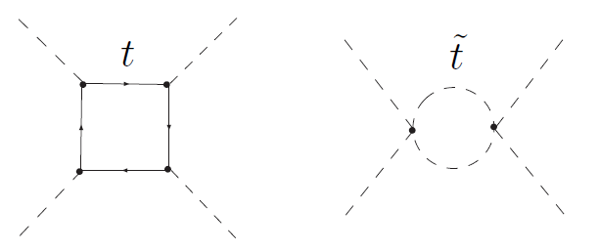
To realize the LHS,
Sin(β-α) has to be small.
Assuming
+ Δ
Large radiative corrections

Slide 20

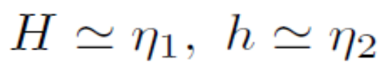

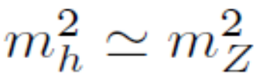

To realize the LHS,
Sin(β-α) has to be small.
Assuming
+ Δ
Usual Scenario
Case
+ Δ
SM Higgs limit is applied

Slide 21

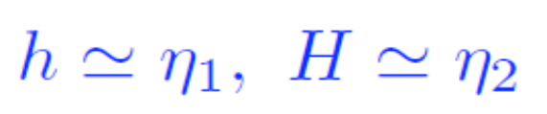

To realize the LHS,
Sin(β-α) has to be small.
Assuming
+ Δ
Usual Scenario
LHS Scenario
Case
Case
sin
+ Δ
SM Higgs limit is applied
SM Higgs limit is avoided

Slide 22
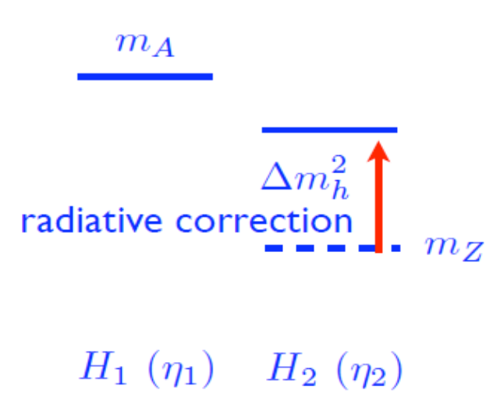
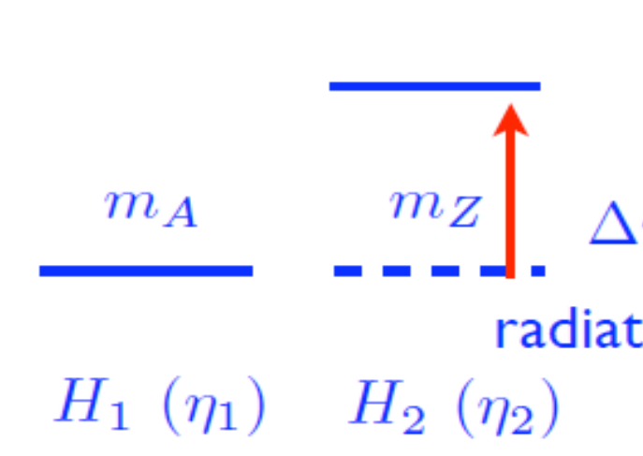
Mass Spectrum
Mass Spectrum
Δ
Δ
h
H
H
h
Usual Scenario
LHS Scenario
Case
Case
sin
+ Δ
SM Higgs limit is applied
SM Higgs limit is avoided

Slide 23
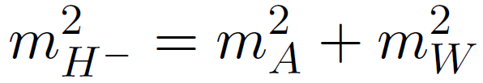
Mass Spectrum
Mass Spectrum
Δ
Δ
h
H
H
h
LHS Scenario
+ Δ
H
LHSではすべてのHiggs bosonsが 軽い.

Slide 24
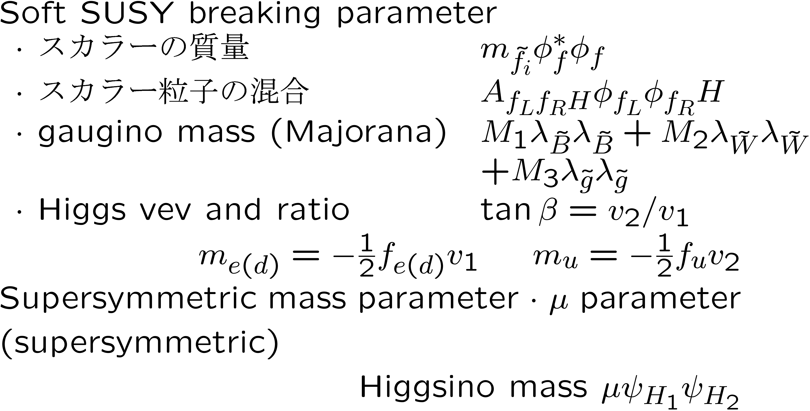



パラメータ
mSUGRA
Universal scalar mass
Universal gaugino mass
Universal trilinear coupling
GUT
Suppress unwanted FCNC

Slide 25
Usually people use CMSSM as reference model for the MSSM,
which is used for collider physics,
dark matter phenomenology, etc.
m₀, m_{1/2}, A₀, tanβ, sign (μ)
1, 2, 3
Unfortunately, LHS is not realized.
squark, slepton mass universality are necessary
due to suppress unwanted FCNC.
2. Universal gaugeino mass is motivated by GUT.
3. Universal trilinear coupling is also necessary
due to suppress unwanted FCNC.
NUHM (Non-Universal Higgs Mass model)
CMSSMは別に特別に強い動機があるわけではなく、当然もう少しゆるめたパラメータ空間でMSSMを調べることは重要。その意味でLHSの領域は他と比べてやり残されている
m₀, m_{Hu}, m_{Hd}, m_{1/2}, A₀, sign(μ)
Weak scale
m₀, m_{1/2}, A₀, tanβ, μ, m_{A}

Slide 26
Results (LHS Allowed region in MSSM)

Slide 27
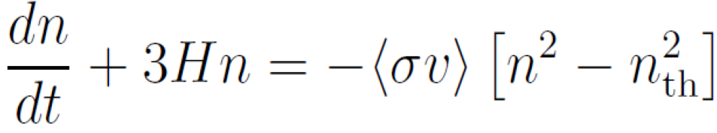
DMは初期宇宙では平衡状態。数密度はボルツマン分布
反応率と宇宙の膨張率が等しくなって、さらに膨張率のほうが大きくなると反応は凍結する。
宇宙の膨張中のボルツマン方程式
をとくとDMの数の時間発展がわかる
対消滅断面積σが大きい(強く相互作用してる) → 反応の凍結が低い温度で起こる。
→ 残る数が減る。

Slide 28
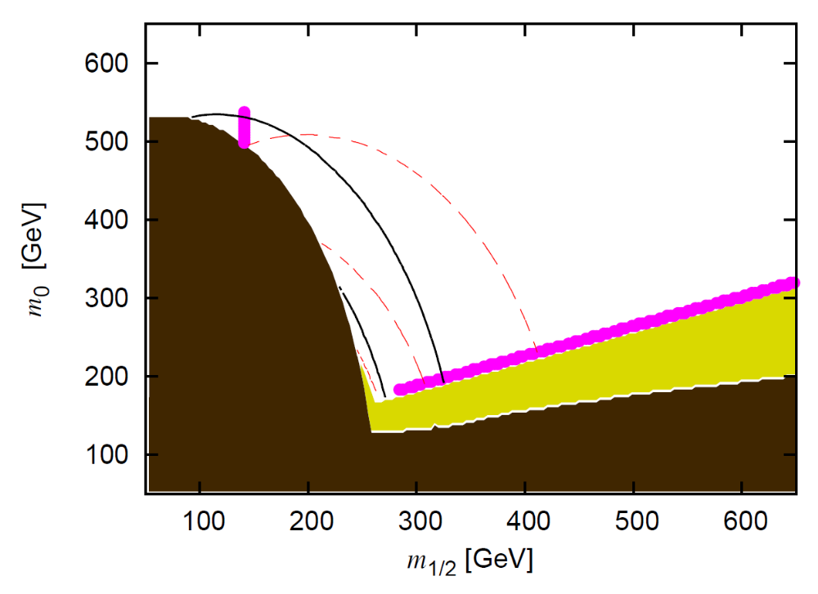




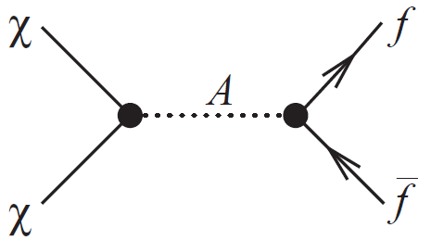
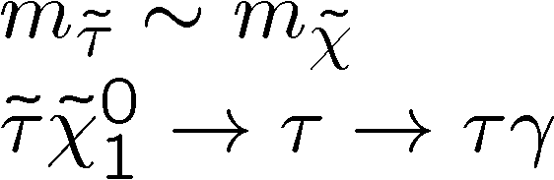
WMAP allowed region
funnel
co-annihilation
Charged LSP
funnel region :
m_{A} ~ 2m_{χ}
co-annihilation region:
Neutralino –stau co-annihilation

Slide 29

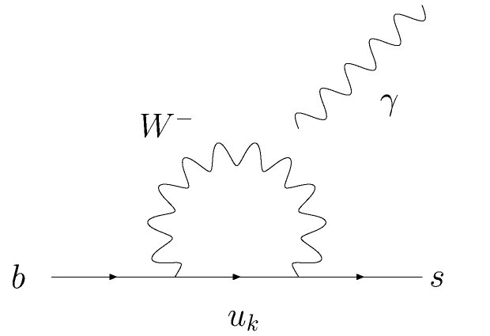
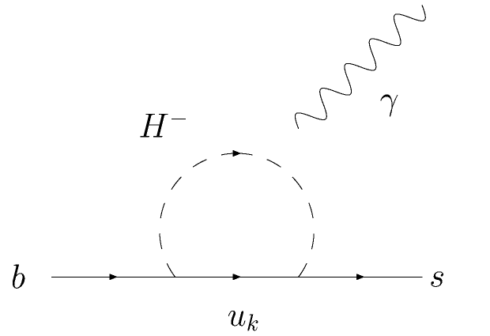
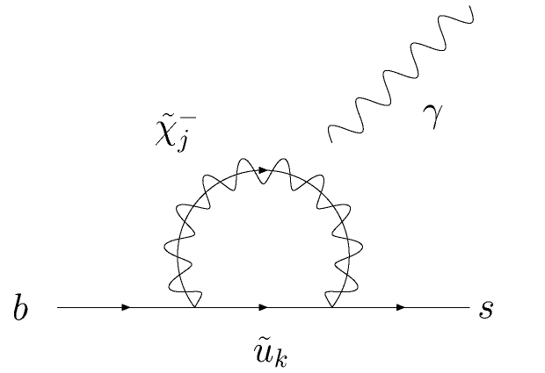

SM
Charged Higgs
Chargino
＋
－
Experimental bound
E. Barberio et al. [(HFAG) Collaboration],arXiv:0704.3575
Theoretical SM prediction
T. Becher, M. Neubert, PRL98,022003(2007).

Slide 30
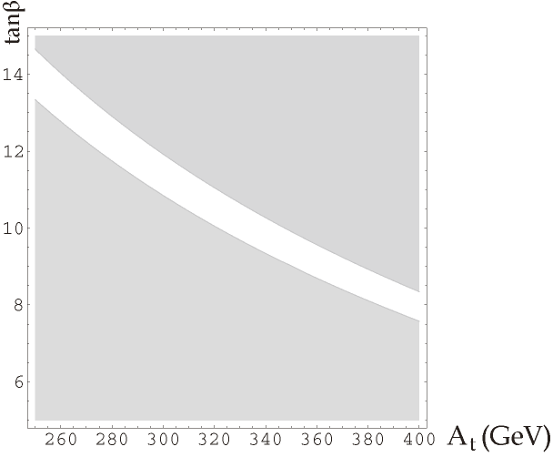
S. G. Kim, N. Maekawa, A. Matsuzaki, K. Sakurai, A. I. Sanda and T. Yoshikawa, PRD 74, 115016(2006).
bsγ bound relates tanβ to trilinear coupling A.

Slide 31
WMAP allowed region
funnel
co-annihilation
Charged LSP
bsg: H⁻ contribution can be compensated by large A-term
A-term

Slide 32

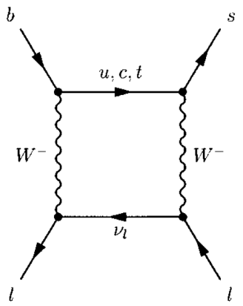
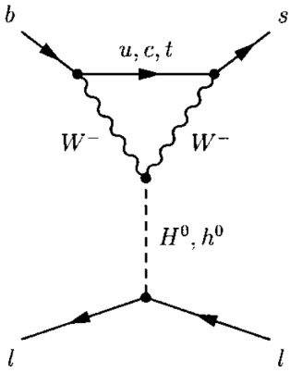
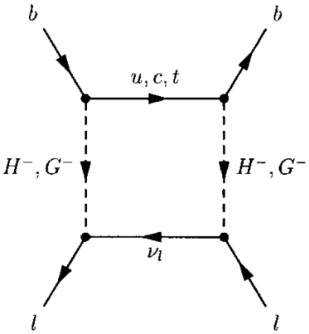
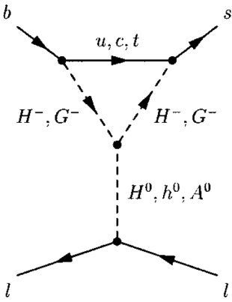
SM
Charged Higgs
…
SM prediction
Br( ) ~ 3×10⁻⁹
A. J. Buras, hep-ph/9806471
CDF Collaboration, F. Abe et al., PRD57, 3811 (1998).
Current Experimental Limit
P. Mack [CDF Collaboration], arXiv:0710.2502

Slide 33
WMAP allowed region
funnel
co-annihilation
Charged LSP
bsg: H⁻ contribution can be compensated by large A-term
A-term
B(B_{s} →μμ) ∝ (tanβ)^6,
∝1/(m⁴_{A})
tanβ

Slide 34
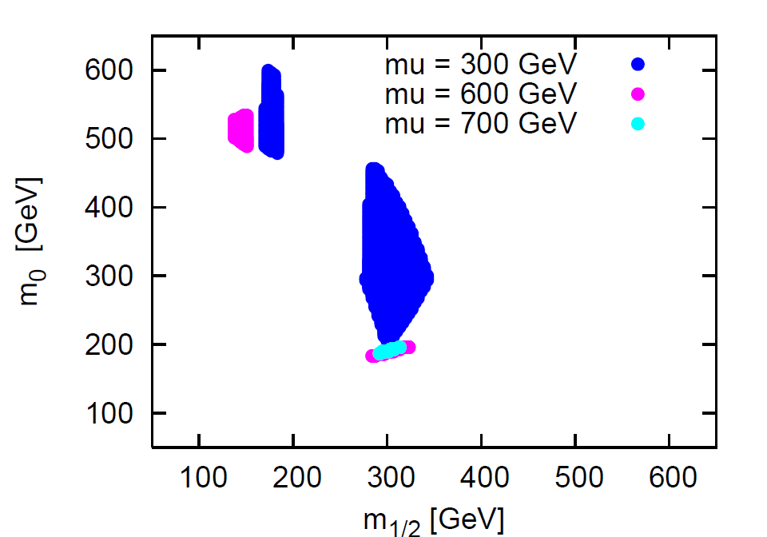
Region consistent with WMAP and other constraints in the LHS
CONSTRAINTS
Parameter Scan
WMAP
LEP2 Higgs search Zh/ZH & Ah/AH
SUSY particle searches
Color/Charged breaking
Br( b → sγ ) & Br( B_{s} → μ⁺μ– )
(because of m_{A} ~ m_{H}+ ~ m_{h}, tanβ >>1 )
tanβ = 10
80 < m_{A} < 140 GeV
(μ, A₀) GeV = (300, –700),
(600, –1000),
(700, –1100)
Pseudo-funnel region
Too Large μ is not favored (No region for μ > 800 GeV)
The LHS region consistent with the WMAP observation exists!
Mixing region
Pseudo-coannihilation region

Slide 35
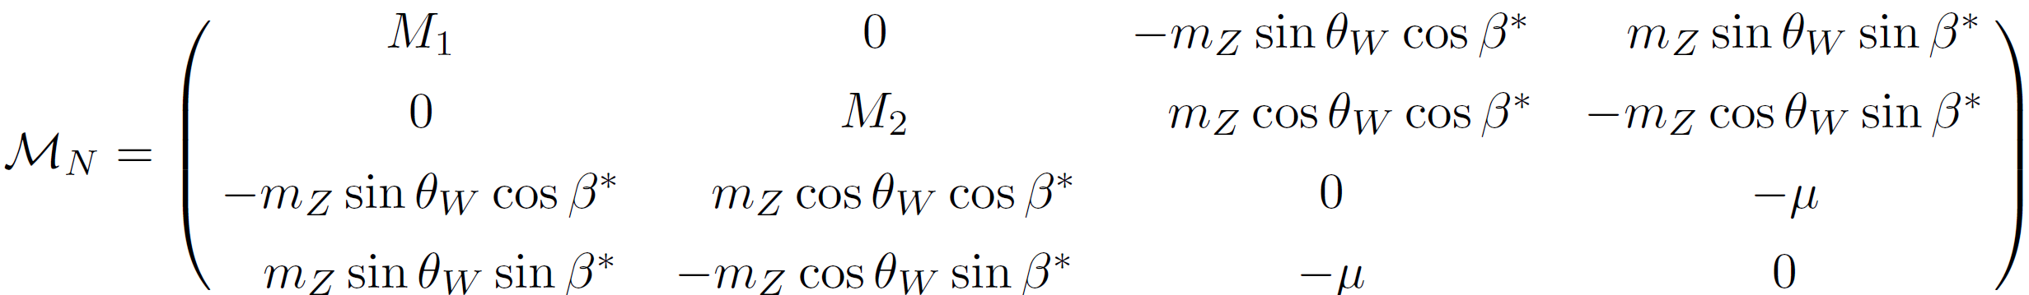
最も軽いニュートラリーノ

Slide 36
Direct detection

Slide 37
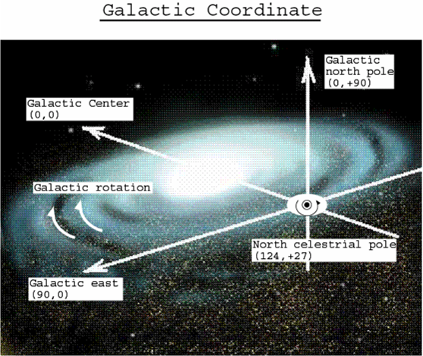
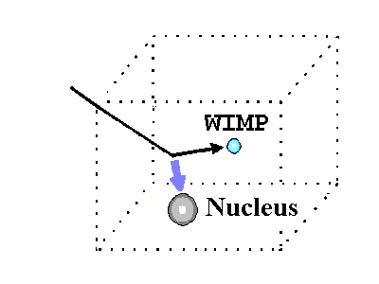
Dark Matter experiments での発見は期待できるか？
→ Yes, 暗黒物質の直接検出での検出が期待される!
Direct detection observes nuclear recoil as DM scatter of them.
Crystal (Ge, Xe, …)
Observing the release energy
Dark matter forms the halo associated with Galaxies.
Solar system moves inside the halo
Dark matter often passes through the Earth.
Dark matter sometimes interacts with nucleus inside the detector.

Slide 38
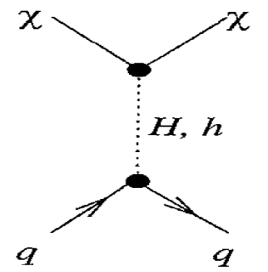
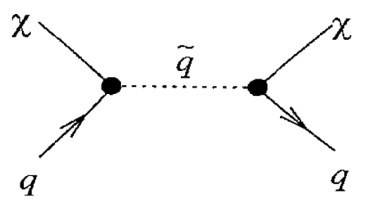
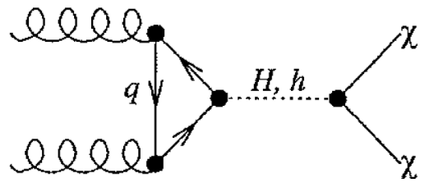
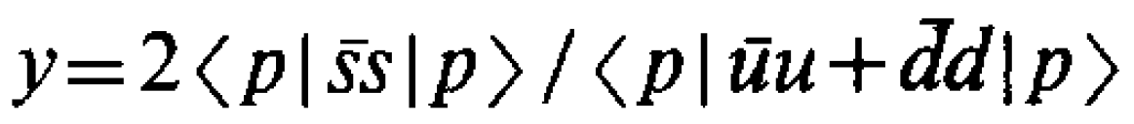
Scattering process
…
今、すべてのヒッグスボソンが軽い。 そのためこれらのcross sectionは 大きくなるときたいされる
Strangeness parameter y in nucleons
(核子にどれだけストレンジクォークがいるかを示す)
= 0.2
J. Gasser, H. Leutwyler and M. E. Sainio, PLB253, 252 (1991)
ただし y = 0 もエラーの範囲内で許されてる。

Slide 39
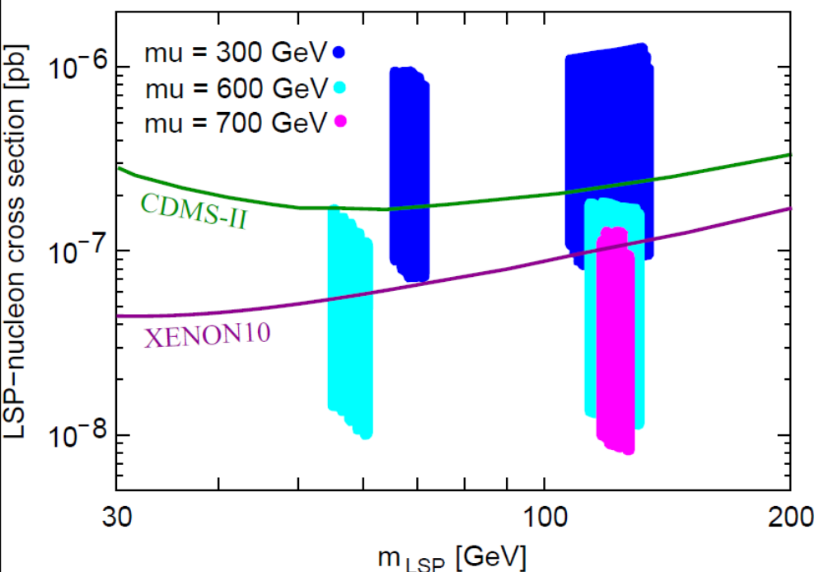
y = 0-0.2
Small μ is not favored from direct detection experiments.
2. Even for large μ, it is possible to detect the signal at on-going experiments!

Slide 40
Allowed Region
DM Direct Detection
Bs→μμ
XMASS
将来実験で発見可能
暗黒物質の直接検出で発見可能
双方の結果から模型や宇宙のパラメータを決定

Slide 41
3. LEP has found the excess from expected BG around 98 GeV
□ 98 GeV ：2.3σexcess
□ 115 GeV ：1.7σexcess

Slide 42
Summary
Light Higgs Boson Scenario はTeVスケールの物理の候補のひとつであり、これまでの素粒子実験、宇宙観測を説明できる
ヒッグス質量が軽いために暗黒物質と通常の粒子のscattering cross section が大きくなるので、暗黒物質の直接観測での観測が期待される。
Discussion
Light Higgs Boson Scenarioを実現する全パラメータ領域の探索
Tan beta の下限の決定 → Ｂｓμμへの予言
すべてのHiggs bosons、Sparticlesが軽いという特徴あるこのシナリオに対して、LHC でのパラメータの測定可能性の議論

Slide 43
予備

Slide 44
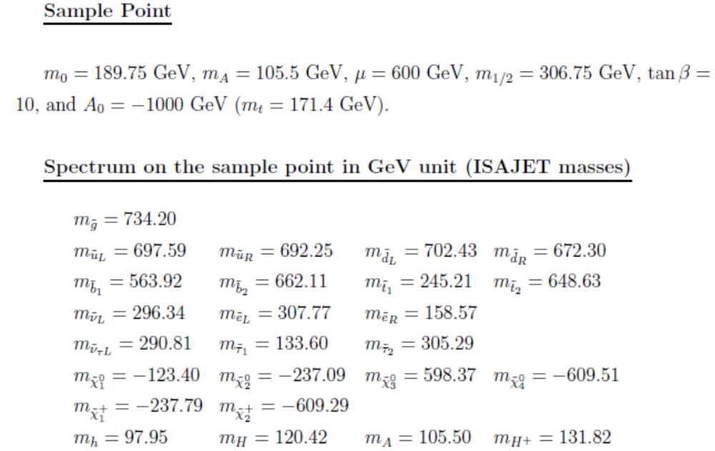
Strangeness parameter y in nucleons
y=0~0.2
LHS

